Slide 1
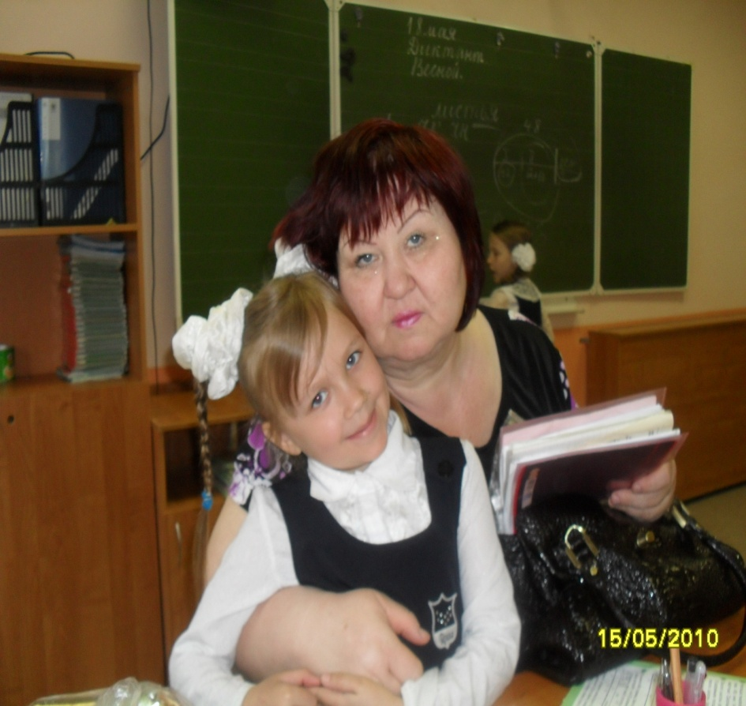
ПОРТФОЛИО
Учителя начальных классов
МОАУ СОШ №22
СОКОЛ
АННЫ КОНСТАНТИНОВНЫ

Slide 2
РАЗДЕЛЫ ПОРТФОЛИО
Общие сведения об учителе
Повышение квалификации
Методическая работа
Учебные достижения учащихся
Внеурочные предметные достижения учащихся
Результаты деятельности педагога как классного руководителя
Обобщение и распространение педагогического опыта
Самообразование
Оценка профессиональной деятельности

Slide 3
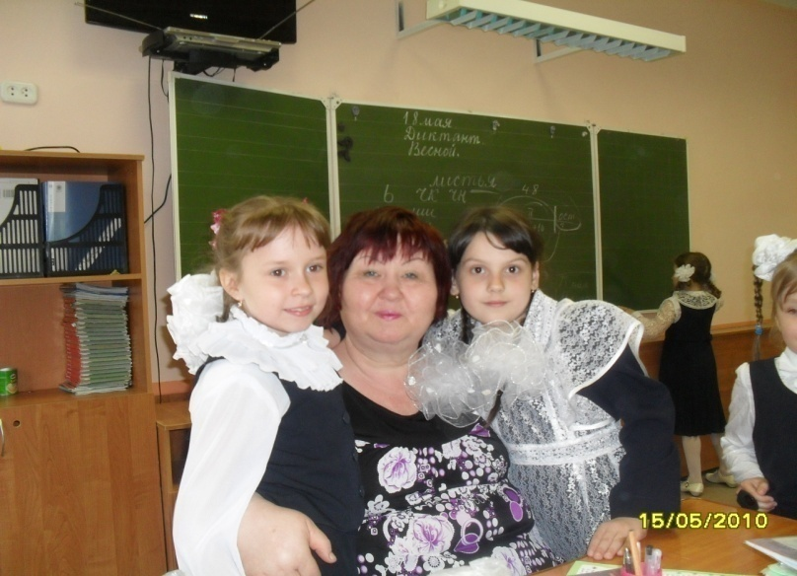
Информационная карта
Фамилия Сокол
Имя Анна
Отчество Константиновна
Дата рождения 14.02.1959г.
Образование: высшее
* Благовещенский государственный педагогический институт – 1990г.,
По специальности «Педагогика и методика начального обучения»,
Благовещенский государственный педагогический институт – 1990г.
По специальности «Учитель начальных классов»
Квалификация - учитель начальных классов
Трудовой стаж - 35лет
Педагогический стаж -35 лет
Категория -вторая квалификационная категория, присвоенная в 2008 году.
Место работы… «Муниципальное общеобразовательное автономное
учреждение средняя общеобразовательная школа № 22» с 1978 года.

Slide 4
Курсовая подготовка
Тема курсовой подготовки | Дата | База обучения | Количество часов
«Формирование системы оценки качества образования» | 12-16.12 (очно) 17-20.12 (заочно) 2011 г. | ГОАУ ДПО Амурский областной институт развития образования | 72 ч
«Реализация системно- деятельностного подхода» | 21-30.03 2012 г. | ГОАУ ДПО Амурский областной институт Развития образования | 72ч
«Актуальные проблемы преподавания учебного курса «Основы религиозных культур и светской этики» | 18-27.06 2012г. | ГОАУ ДПО Амурский областной институт Развития образования | 72ч
«Организация образовательного процесса в начальной школе в соответствии с ФГОС» | 03-12.06 2013г. | ГОАУ ДПО Амурский областной институт Развития образования | 72ч

Slide 5
Малая школьная НПК
«Мои первые открытия»
№ | Ф.И.уч-ся | Тема | Сроки |  | Предмет |  | Место
2011-2012 уч.год
1 | Заец Никита | Красиво-цветущие растения Амурской области. |  | февраль | окружающий мир | 1
2 | Кириллов Кирилл | Плотность |  | февраль | физика | 1
3 | Алабин Артем | Здоровый образ жизни. |  | февраль | окружающий мир | 2
4 | Степина Арина | Музыкальные инструменты. Срипка. |  | февраль | музыка | 3
5 | Лукьянова Катя | Художественная гимнастика. |  | февраль | физкультура | 3
 |  | 2012-2013уч.год
6 | Коннова Анна | Статическое электричество. |  | февраль | физика | 2
7 | Степина Арина | Сила трения. |  | февраль | физика | 2
8 | Шнитов Роман | «Оригами» |  | февраль | технология | Номинация «Очумелые ручки»

Slide 6
Результаты участия учащихся класса в олимпиадах (школьный уровень)
2011-2012 уч.год
1 | Кириллов Кирилл | Комплексная олимпиада | декабрь | математика | 1
2 | Степина Арина | Комплексная олимпиада | декабрь | математика | 1
3 | Салахов Ильдар | Комплексная олимпиада | декабрь | русский язык | 2
4 | Кожинов Владислав | Комплексная олимпиада | декабрь | русский язык | 3

Slide 7
Результаты участия учащихся (школьный уровень)
2011-2012 уч.год
1 | Позднякова Катя | Конкурс чтецов | март | 1
2 | Лукьянова Катя | Конкурс чтецов | март | 2
3 | Заец Никита | Конкурс чтецов | март | 3
4 | Шабдарова Саша, Кузина Катя | Конкурс газет | март | 1
5 | Березина Настя, Кожинов Влад | Конкурс газет | март | 2
6 | Степина Арина, Васильченко Алексей | Конкурс газет | март | 3
7 | Лукьянова Катя | Минута Славы | декабрь | 1
8 | Лукьянова Катя | Минута Славы - номинация «Лучшая гимнастка» | декабрь
9 | Степина Арина | Минута Славы | декабрь | 1
10 | Бехтерева Анна | Минута Славы | декабрь | 3

Slide 8
Всероссийская дистанционная олимпиада «ЭМУ»
2012-2013 уч.год
№ | Ф.И.ребенка | название | время | место
 | ЭМУ-Эрудит
1 | Кириллов Кирилл | Логика и коммуникация | ноябрь | 1
2 | Константинов Георгий | Логика и коммуникация | ноябрь | 1
3 | Заец Никита | Логика и коммуникация | Ноябрь | 1
4 | Ермоленко Владислав | Логика и коммуникация | ноябрь | 1
 | ЭМУ-Специалист
5 | Кириллов Кирилл | Русский язык Математика Окружающий мир | Апрель | 1 1 3
6 | Березина Настя | Окружающий мир | Апрель | 3
7 | Заец Никита | Математика Окружающий мир | Апрель | 3 3
8 | Степина Арина | Русский язык | Апрель | 3
9 | Пономарев Кирилл | Математика | Апрель | 3
10 | Хаймурзин Вадим | Окружающий мир | апрель | 3

Slide 9
Результаты участия учащихся (школьный уровень)
«Минута Славы»
2012-2013 уч.год
1 | Лукьянова Катя | Художественная гимнастика «Валенки» | декабрь | 1
2 | Салахов Ильдар | Номинация «Танец» | декабрь | 1
3 | Смолин Максим | Номинация «Спортивный танец» | декабрь | 1
4 | Агафонов Артем | Номинация «Танец» | декабрь | 2
Результаты участия учащихся в конкурсе «Динамо»
2012-2013 уч.год
 | Грамота Амурское областное отделение ОГО ВФСО» | 1 место-4»Б» класс | 90 –летие общества «Динамо»

Slide 10
Награждения
1 | Благодарственное письмо « За многолетний добросовестный труд в системе образования, профессиональные успехи и в связи с 50-летием образования МОУ СОШ №22» | Грамота Администрации г.Благовещенска | 2011г
2 | Благодарственное письмо «За успехи в организации и совершенствовании образовательного и воспитательного процессов, обеспечение единства обучения и воспитания и в связи с Днем учителя» | Благовещенская Городская Дума | 04.10.10г, №20
3 | Почетная грамота «За добросовестный труд , преданность избранной профессии , значительный вклад в совершенствование образовательного процесса» | Министерство образования и науки Амурской области | 2007 г.
4 | Грамота «За 2 место в смотре –конкурсе учебных кабинетов в МОУ СОШ№22» | МОУ СОШ №22 | 21.01.2011 г
5 | Грамота за участие в смотре кабинетов начальных классов в номинации «Методическое оснащение кабинета» | Грамота Управления образования | 2012г
6 | Почетная грамота «За значительный вклад в развитие школы и школьного образования» | МОУ СОШ №22 | 28.05.2009г
7-8 | Грамота за организацию международного дистанционного ЭМУ –Эрудит проекта «Эрудит –марафон учащихся» | Центр Развития Молодежи | 2011г

Slide 11
Награждения
9 | Сертификат»Исследовательская деятельность учителя в условиях общеобразовательной школы» | МОУ СПОШ №22 | 2008г
10 | Грамота за организацию международного дистанционного ЭМУ –Эрудит проекта «ЭМУ-Эрудит» | Центр Развития Молодежи | 2012г
11 | Грамота за организацию международного дистанционного ЭМУ –Эрудит проекта «ЭМУ-Специалист» | Центр Развития Молодежи | 2013г
12 | Диплом «Учитель Цифрового Века» | Общероссийский проект «Школа Цифрового века» | 2013г

Slide 12
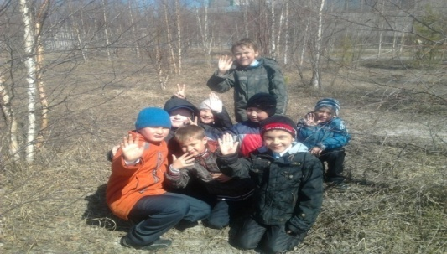
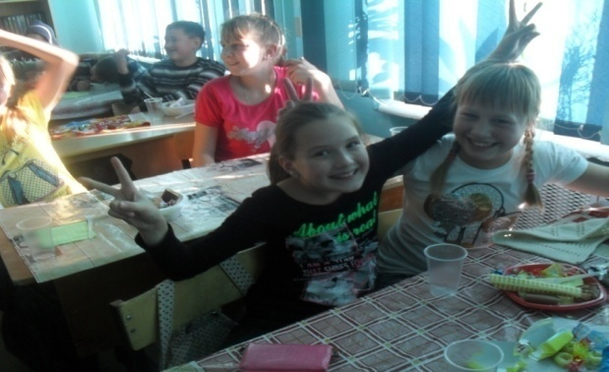
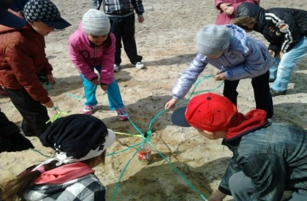
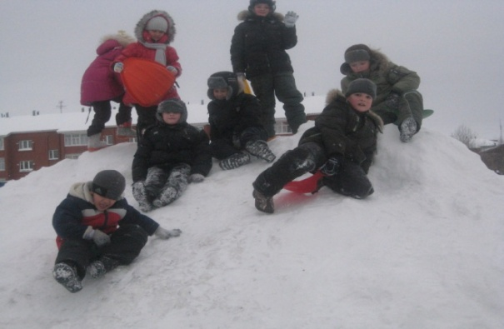
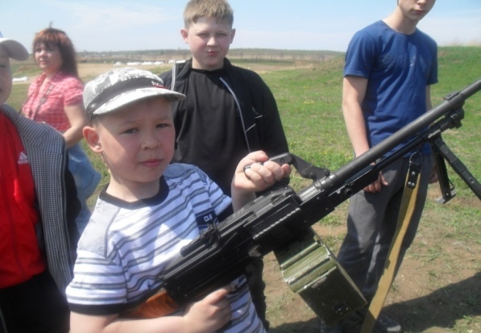
Моя воспитательная работа
Цель моей воспитательной работы:
смоделировать и построить воспитательную систему класса, направленную на развитие и раскрытие индивидуальности ребёнка, умеющего жить в классном коллективе и строить со своими одноклассниками отношения дружбы и взаимопомощи.
Наши традиции:
  Экскурсии
Спортивные соревнования
Праздники
Игры на свежем воздухе. Игра «Зарница»

Slide 13
Цель обучения ребёнка состоит в том, чтобы сделать его способным развиваться без помощи учителя.
Э.Хаббард
Всё другое в школе становится реальным и достижимым лишь тогда, когда человеку хочется учиться, когда в учении – в том, что он ходит в школу, читает, пишет, познаёт, - он чувствует радость и обретает человеческую гордость.
В.А. Сухомлинский
Тема по самообразованию
РАЗВИТИЕ ПОЗНАВАТЕЛЬНЫХ СПОСОБНОСТЕЙ ДЕТЕЙ НА УРОКАХ

Slide 14
В психолого-педагогических исследованиях познавательные интересы рассматривались с разных позиций:
как избирательная направленность мыслей и помыслов человека, его особая умственная активность;
как отношение человека к объекту, имеющему для него особое жизненное значение;
как эмоционально-познавательное отношение к миру;
как стимул и мотив познавательной деятельности;
как педагогический инструмент деятельности.

Slide 15
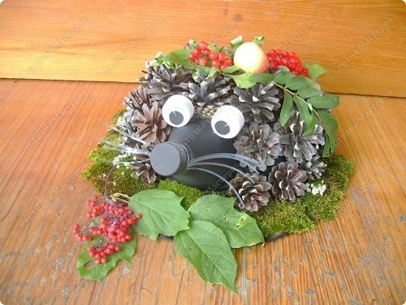
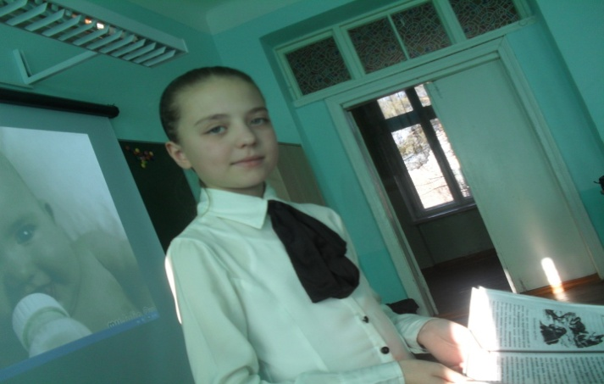
Познавательный интерес направлен не только на процесс познания, но и на результат его, а это всегда связано со стремлением к цели, с реализацией её, преодолением трудностей, с волевым напряжением и усилием.
Познавательный интерес – не враг волевого усилия, а верный его союзник. В интерес включены и волевые процессы, способствующие организации, протеканию и завершению деятельности.

Slide 16
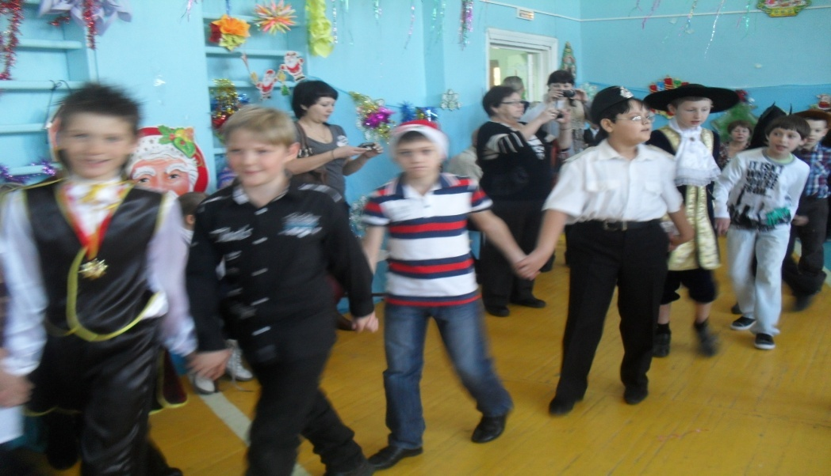
Интерес возбуждает и подкрепляет такой учебный материал, который является для учащихся новым, неизвестным, поражает их воображение, заставляет удивляться.
пути осуществления этой задачи
Удивление – сильный стимул познания, его первичный элемент. Удивляясь, человек как бы стремится заглянуть вперёд. Он находится с в состоянии ожидания чего-то нового.

Slide 17
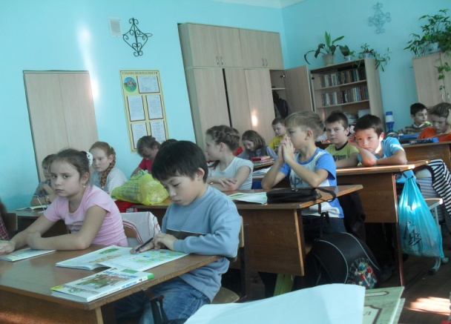
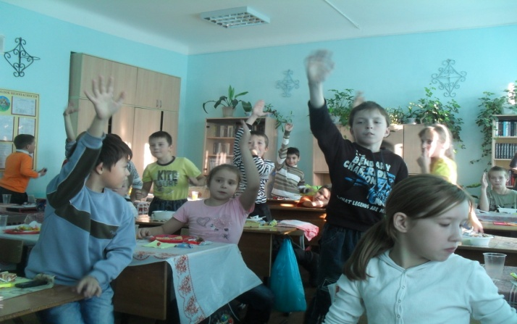
К.Д. Ушинский
писал о том, что предмет, для того, чтобы стать интересным, должен быть лишь отчасти нов, а отчасти знаком. Новое и неожиданное всегда в учебном материале выступает на фоне уже известного и знакомого.
Вот почему для поддержания познавательного интереса учу детей умению в знакомом видеть новое.

Slide 18
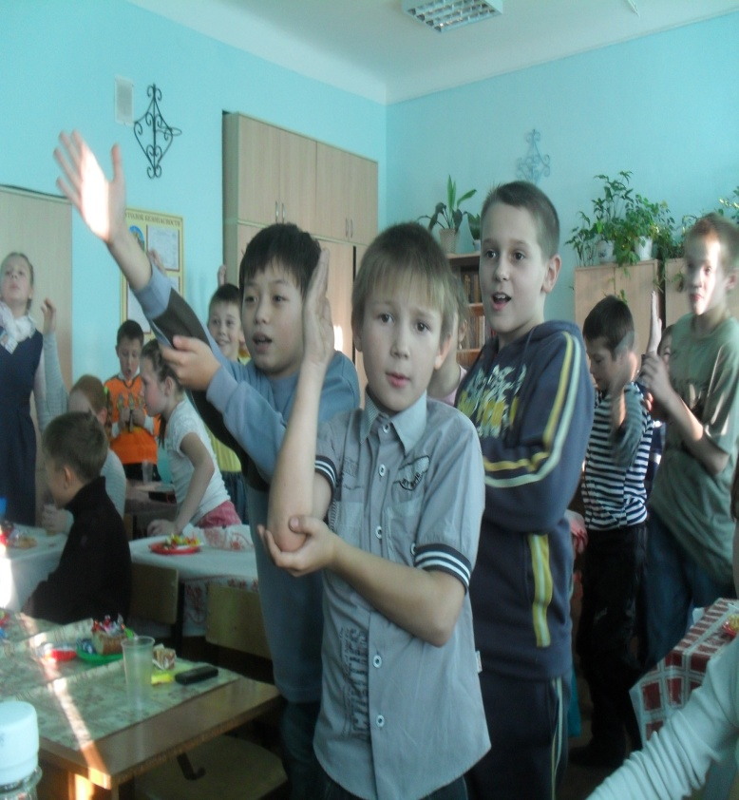
Явления жизни, ставшими обычными для ребёнка в силу своей повторяемости, могут и должны приобрести для него в обучении неожиданно новое, полное смысла, совсем иное звучание. И это обязательно явится стимулом интереса ученика к познанию.
Перевести ребёнка со ступени его чисто житейских, достаточно узких и бедных представлений о мире – на уровень научных понятий, обобщений, понимания закономерностей – моя задача.

Slide 19
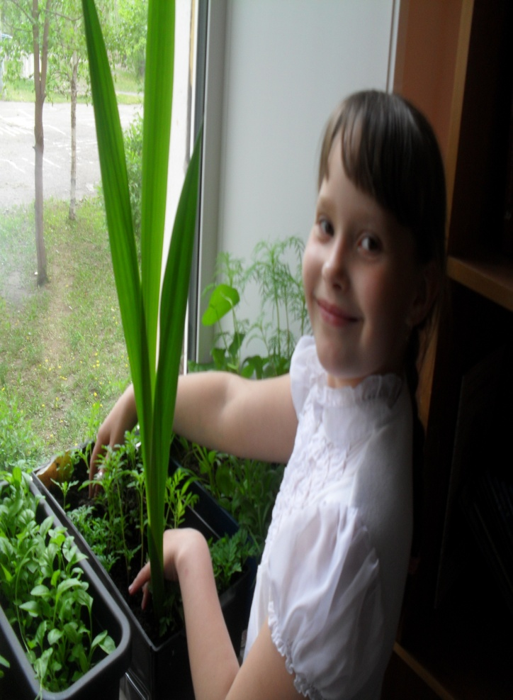
Надежный показатель качества знаний, умений и навыков младшего школьника – это самостоятельное выполнение задания.
Как научить ученика работать самостоятельно?
Использование подготовительных и подводящих упражнений.
Продумывание последовательности заданий.
Вариантность.
Комментирование заданий.
Наглядность.

Slide 20
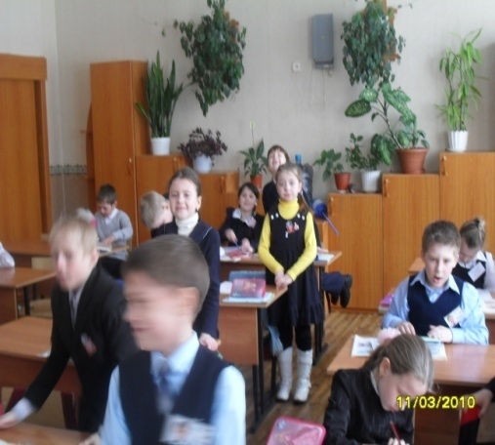
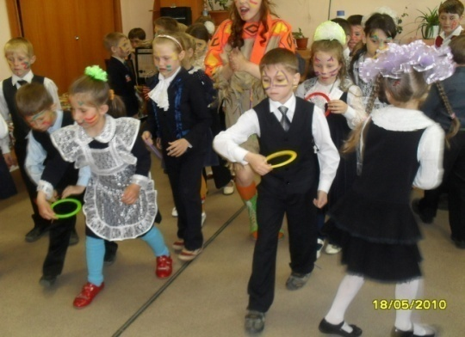
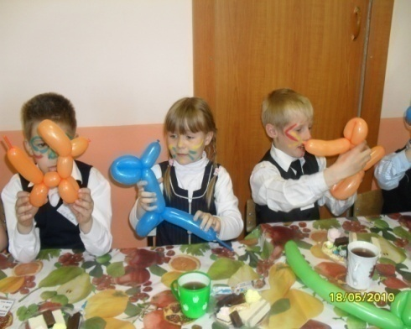
Занимательность – одно из средств формирования познавательного интереса.
Игра – одно из важнейших средств умственного и нравственного воспитания детей; это средство. Снимающее неприятные или запретные для личности школьника переживания.
Для младшего школьного возраста учение – новое и непривычное дело. Поэтому при знакомстве со школьной жизнью игра способствует снятию барьера между «внешним миром знания» и психикой ребёнка.

Slide 21
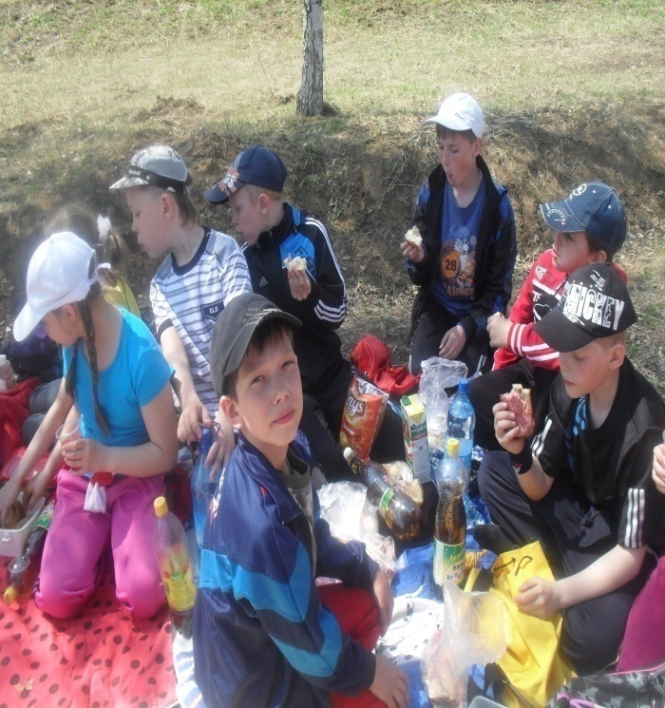
Загадки, пословицы и поговорки о физкультуре, спорте, разумном стиле жизни.
Используя их в работе, тем самым предоставляю ребёнку возможность:
наблюдать за окружающим миром;
учит воспринимать жизнь многогранно;
помогает совершенствовать речь;
тренирует внимание и память;
развивает любознательность.

Slide 22
Внеклассные мероприятия приносят большую пользу и самому учителю. Старинная латинская пословица гласит: «Уча других, мы учимся сами». Подготовка к мероприятиям заставляют учителя «рыться» в литературе, «делать вылазки в Интернет», таким образом освежая, расширяя, углубляя свои познания, в результате повышается качество преподавания предмета.
У детей внеклассные мероприятия вызывают интерес, их творческую активность, желание выполнять задания, требующие напряжённой мыслительной деятельности.

Slide 23
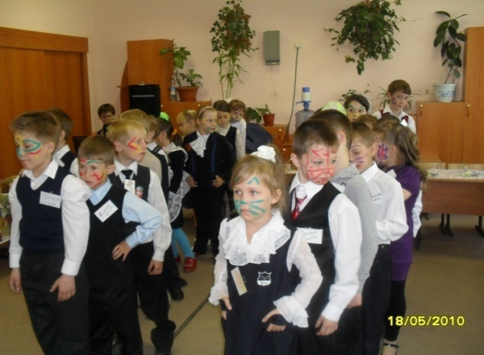
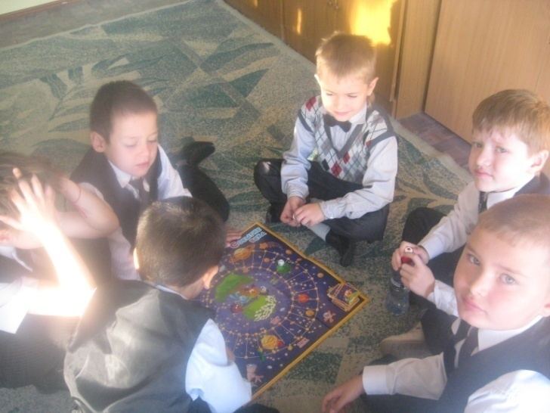
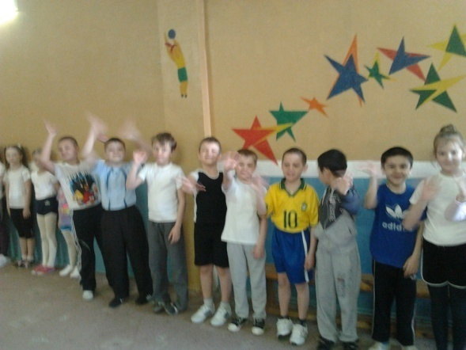
На уроках применяю :
ИКТ технологии
Игровые
технологии
Здоровьесберегающие технологии

Slide 24
Выводы:
Анализируя успехи и неудачи своей педагогической деятельности по педагогическому сопровождению обучения в начальной школе средствами инновационной деятельности, пришла к выводу, что положительный результат можно достигнуть только при условии:
Высокой мотивации учащихся, огромного желания и терпения родителей, квалифицированном руководстве педагога;
Грамотного использования диагностического инструментария;
Развития инновационной деятельности в образовательном учреждении;
Системного применения самостоятельных работ на уроках;
Отслеживание и выяснение причин неуспеваемости отдельных учащихся;
6.Мониторинг качества знаний на всех этапах педагогической деятельности;

Slide 25
Выявлены проблемы:
  В связи с введением ФГОС необходимо подобрать инструментарий для отслеживания УУД. Диагностика результативности образовательного процесса не может ограничиваться лишь отслеживанием становления предметных знаний и умений у младших школьников. Важную роль приобретает изучение процесса развития личности каждого ребенка, ведь предметные знания нужны ребенку не сами по себе, а как инструмент его адаптации к окружающему миру.
Проблема несоответствия требований учителя и родителей;
Отсутствие правильной дозированной помощи при работе с литературой (легче показать, чем ждать, когда найдёт необходимое);

Slide 26
Слабая материальная обеспеченность семей;
Недостаточная заинтересованность родителей к обучению учащихся.
Для совершенствования педагогической системы разработана программа дальнейшей деятельности.
Создание банка диагностических методик для отслеживания УУД.
Создание банка заданий для коррекционной работы с учащимися.
Привлечение к сотрудничеству родителей.

Slide 27

«Смертельный грех учителя – быть скучным», - утверждала классическая педагогика прошлого.

